Slide 1
Liczba π. Długość okręgu.

Slide 2
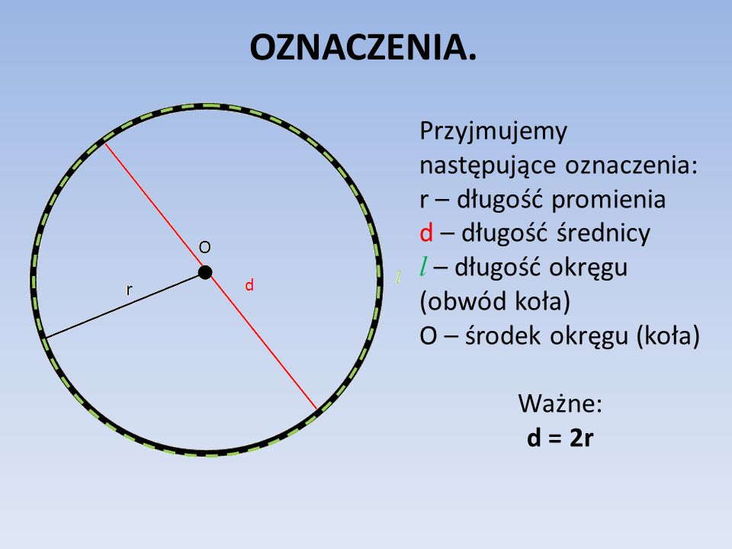
Długość okręgu nazywana jest też obwodem koła

Slide 3
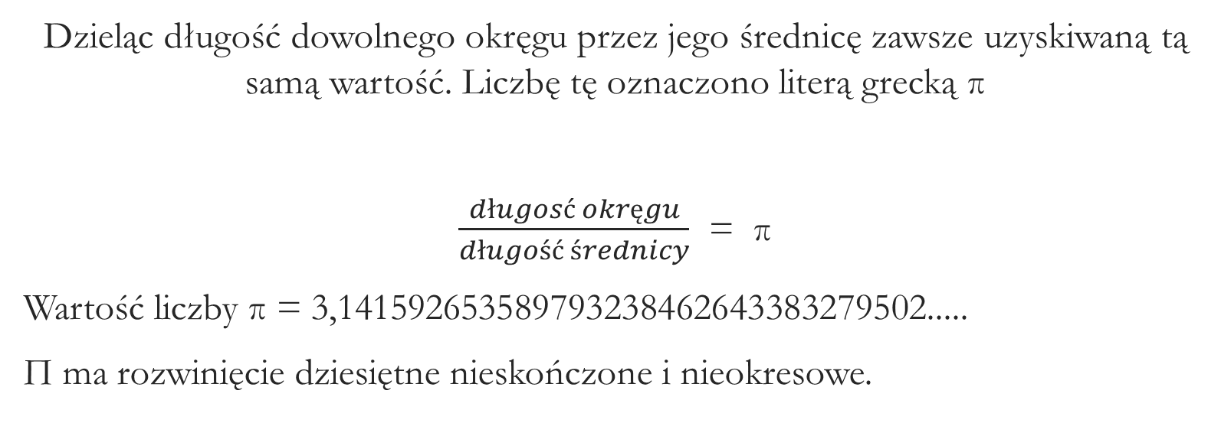
Już w czasach starożytnych zauważono pewną zależność
Dzieląc długość dowolnego okręgu przez jego średnicę zawsze uzyskiwaną tą samą wartość. Liczbę tę oznaczono literą grecką π
$\frac{długosć okręgu}{długość średnicy}$ = π
Wartość liczby π = 3,141592653589793238462643383279502.....
Π ma rozwinięcie dziesiętne nieskończone i nieokresowe.

Slide 4
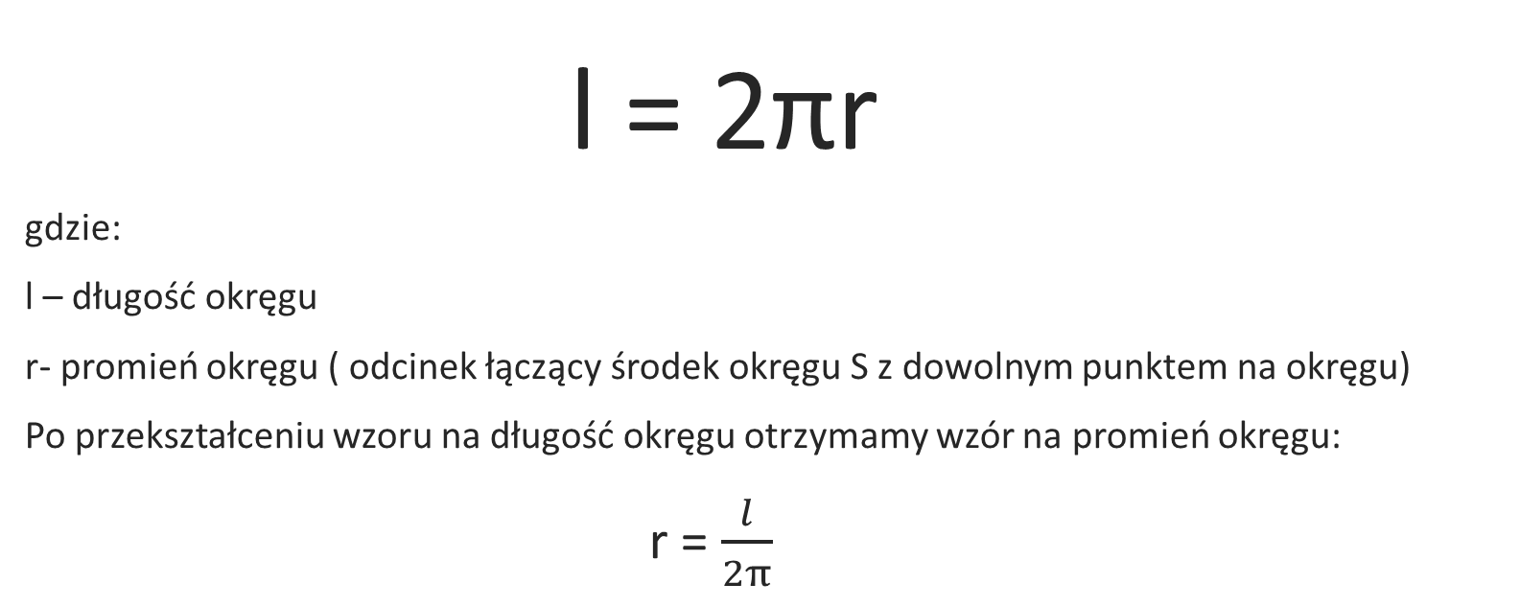
Długość okręgu obliczamy ze wzoru
l = 2πr
gdzie:
l – długość okręgu
r- promień okręgu ( odcinek łączący środek okręgu S z dowolnym punktem na okręgu)
Po przekształceniu wzoru na długość okręgu otrzymamy wzór na promień okręgu:
r = $\frac{l}{2π}$

Slide 5
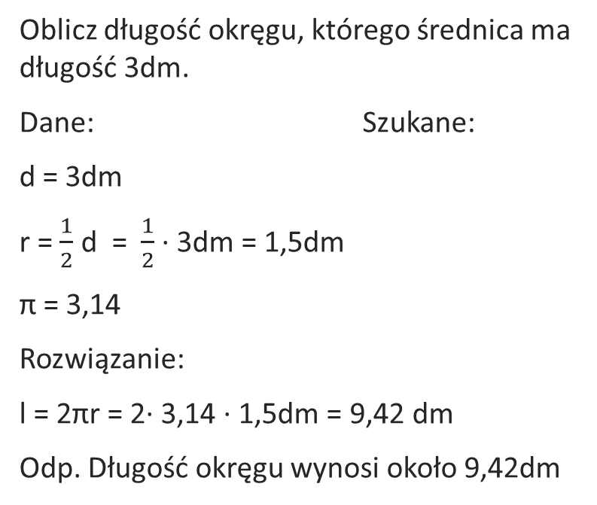
Przykładowe zadania z rozwiązaniami
Oblicz długość okręgu o promieniu długości 5cm
Dane: Szukane:
r = 5cm l = ?
π = 3,14
Rozwiązanie:
l = 2πr
l = 2· 3,14·5cm = 31,4 cm
Odp. Długość okręgu wynosi około 31,4 cm.
Oblicz długość okręgu, którego średnica ma długość 3dm.
Dane: Szukane:
d = 3dm
r = $\frac{1}{2}$ d = $\frac{1}{2}$ · 3dm = 1,5dm
π = 3,14
Rozwiązanie:
l = 2πr = 2· 3,14 · 1,5dm = 9,42 dm
Odp. Długość okręgu wynosi około 9,42dm

Slide 6
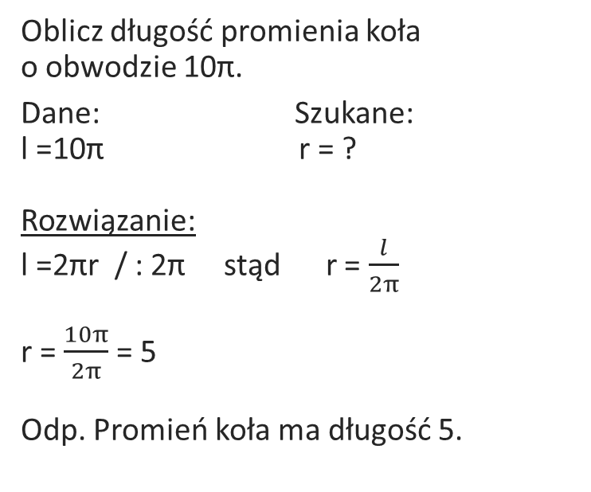
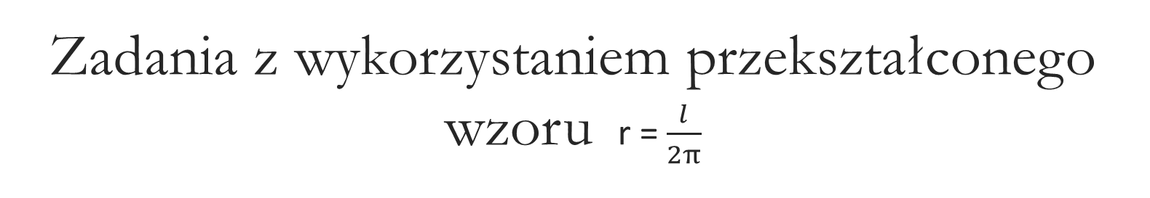
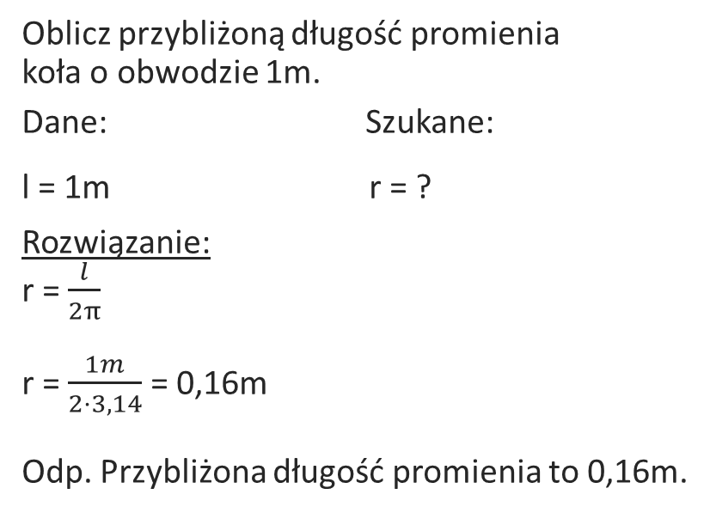
Zadania z wykorzystaniem przekształconego wzoru r = $\frac{l}{2π}$
Oblicz długość promienia koła o obwodzie 10π.
Dane: Szukane:
l =10π r = ?
Rozwiązanie:
l =2πr / : 2π stąd r = $\frac{l}{2π}$
r = $\frac{10π}{2π}$ = 5
Odp. Promień koła ma długość 5.
Oblicz przybliżoną długość promienia
koła o obwodzie 1m.
Dane: Szukane:
l = 1m r = ?
Rozwiązanie:
r = $\frac{l}{2π}$
r = $\frac{1m}{2·3,14}$ = 0,16m
Odp. Przybliżona długość promienia to 0,16m.

Slide 7
Zadania do samodzielnego rozwiązania
Dany jest okrąg o średnicy 28cm. Oblicz długość tego okręgu.
Oblicz długość okręgu o promieniu π .
Czy z drutu o długości 60cm można wykonać obręcz w kształcie okręgu o promieniu 10cm ?
W ciągu minuty karuzela obraca się 4 razy. Krzyś siedzi na koniku w odległości 4m od środka karuzeli. Jaką drogę pokona chłopiec w ciągu 5 minut?

Slide 8
POWODZENIA ☺
Pytania i odpowiedzi prześlij na adres: a.kwasniewska@sp90.edu.gdansk.pl

